Slide 1
Java 1.A
Curs 1
ALEXANDRA BULACEANU

Slide 2
Obiectivele cursului
Obtinerea unei certificari Java SE 8 Programmer I - Oracle Certified Associate Examenul 1Z0-808.

Slide 3
Obiectivele cursului
Obtinerea unei certificari Java SE 8 Programmer I - Oracle Certified Associate Examenul 1Z0-808.
Dobandirea notiunilor teoretice si a abilitatilor practice necesare unui interviu de angajare pe o pozitie de Java Junior Programmer.

Slide 4
Structura cursului
10 sedinte
9 cursuri teorie + practica
1 curs examen final (proba practica + teoretica)

Slide 5
Structura cursului
10 sedinte
9 cursuri teorie + practica
1 curs examen final(proba practica + teoretica)
9 examene de capitol
examene teoretice

Slide 6
Examenele de capitol
Se sustin de acasa din contul de student www.cursuri.telacad.ro
intrebari tip grila cu raspuns unic sau raspuns multiplu
punctajul minim pentru promovare este de 70
se pot sustine de maxim 3 ori
obligatorie promovarea lor pentru a putea sustine examenul final

Slide 7
Examenul final
Se sustine la sediul academiei
este constituit din proba practica + proba teoretica
are o durata de 2 ore pentru ambele probe
punctajul minim de promovare este de 70 la fiecare proba
se poate sustine de maxim 3 ori
este necesara promovarea lui pentru a urma cursul Java 1.P

Slide 8
Recomandari
Studiati cartea in format PDF de pe contul de cursant
Alocati cel putin 4 ore pe saptamana studiului individual
Intrebarile administrative pot fi trimise pe office@telacad.ro
sau pe Telecom Academy

Slide 9
Capitolul 1 - Introducere in Java
Ce este Java?

Slide 10

Capitolul 1 - Introducere in Java
Ce este Java?

Slide 11
Capitolul 1 - Introducere in Java
Ce este un limbaj de programare?

Slide 12

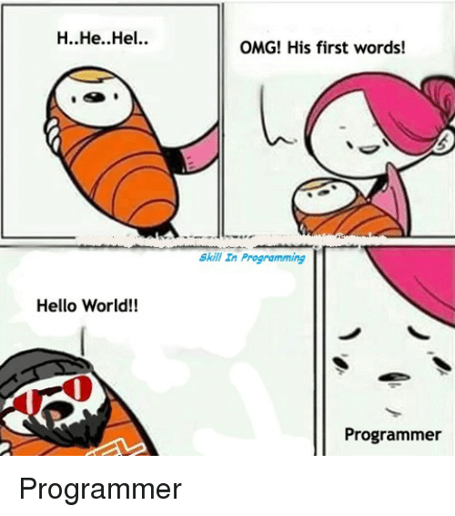
Capitolul 1 - Introducere in Java
Ce este un limbaj de programare?

Slide 13
Capitolul 1 - Clasificarea limbajelor de programare
Dupa filosofia de programare
Dupa modul in care sunt implementate

Slide 14
Capitolul 1 - Clasificarea limbajelor de programare dupa filosofie
Paradigme de programare
Imperativ
Declarativ
Procedural
Orientat obiect
Logic
Functional
Pentru baze de date
C
Java
Prolog
Haskell
SQL

Slide 15
Capitolul 1 - Clasificarea limbajelor de programare dupa implementare
Interpretate PHP
Compilate C
Unde se incadreaza Java?

Slide 16

Capitolul 1 - Clasificarea limbajelor de programare dupa implementare
Interpretate PHP
Compilate C
Unde se incadreaza Java?
Interpretat + Compilat = Java

Slide 17
Capitolul 1 - La ce putem folosi Java
Java nu este un limbaj nativ exista o anumita latenta

Slide 18
Capitolul 1 - La ce putem folosi Java
Java nu este un limbaj nativ exista o anumita latenta
Aplicatii Java

Slide 19
Capitolul 1 - La ce putem folosi Java
Java nu este un limbaj nativ exista o anumita latenta
Aplicatii Java
aplicatii Android
software enterprise(ex: pentru un sistem bancar)

Slide 20
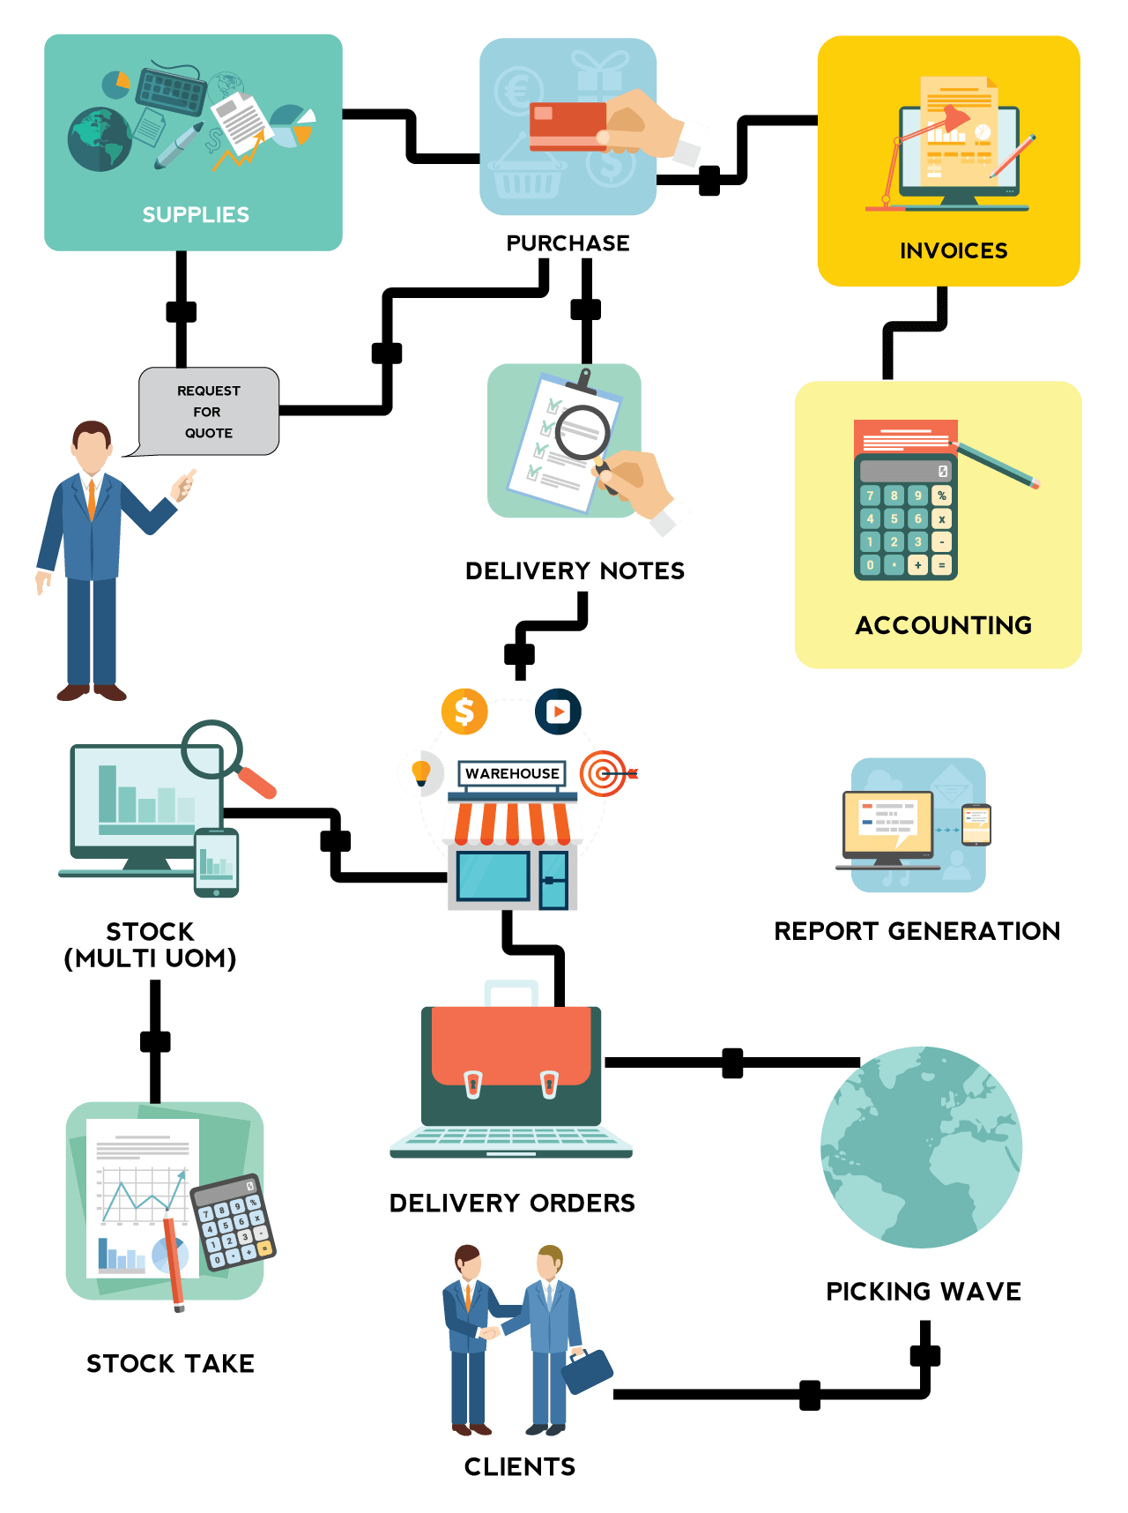
Capitolul 1 - La ce putem folosi Java
Java nu este un limbaj nativ exista o anumita latenta
Aplicatii Java
aplicatii Android
software enterprise(ex: pentru un sistem bancar)

Slide 21
Capitolul 1 - Versiunile Java
Utlima versiune Java este 14
In practica veti lucra si cu versiuni de la 7 in sus
Versiunea Java 8 are cele mai mari modificari ce vor fi discutate la acest curs:
expresii lambda
stream-uri
metode default in interfete
un nou Date & Time API

Slide 22
Capitolul 1 - Programarea in Java
Dezvoltarea aplicatiilor Java
JDK (Java Development Kit)
compilator javac
JRE JVM (masina virtuala), utilitarul java, alte utilitare
tool pentru documentatie javadoc
editor text

Slide 23
Capitolul 1 - Programarea in Java
Dezvoltarea aplicatiilor Java
JDK(Java Development Kit)
compilator javac
JRE JVM(masina virtuala), utilitarul java, alte utilitare
tool pentru documentatie javadoc
editor text
Rularea aplicatiilor Java
JRE (Java Runtime Environment)
utilizatorul isi descarca versiunea masinii virtuale pt sistemul sau de operare

Slide 24
Capitolul 1 - Instalarea Java
JDK www.oracle.com
Editor de text
notepad
medii de programare profesionale(IDE) NetBeans, Eclipse,
IntelliJ IDEA

Slide 25
Capitolul 1 - BlueJ
BlueJ este un mediu de programare pentru invatare
descarcare www.bluej.org(bundle JDK+BlueJ)
are integrat UML permite vizualizarea relatiilor dintre clase

Slide 26
Capitolul 1 - Pasii in dezvoltarea unei aplicatii Java
Compilare
cod sursa .java

Slide 27
Capitolul 1 - Pasii in dezvoltarea unei aplicatii Java
Compilare
cod sursa .java
javac

Slide 28
Capitolul 1 - Pasii in dezvoltarea unei aplicatii Java
kkkkjhhjhjss
Compilare
Rulare
cod sursa .java
javac
bytecode .class

Slide 29
Capitolul 1 - Pasii in dezvoltarea unei aplicatii Java
Compilare
Rulare
cod sursa .java
class loader
java
javac
bytecode .class

Slide 30
Capitolul 1 - Pasii in dezvoltarea unei aplicatii Java
Compilare
Rulare
masina virtuala java
cod sursa .java
class loader
java
interpretor java
compilator just-in-time
javac
bytecode .class

Slide 31
Capitolul 1 - Pasii in dezvoltarea unei aplicatii Java
Compilare
Rulare
masina virtuala java
cod sursa .java
class loader
java
interpretor java
compilator just-in-time
javac
sistem de operare (cod masina)
bytecode .class

Slide 32
Capitolul 1 - Pasii in dezvoltarea unei aplicatii Java
Compilare
Rulare
masina virtuala java
cod sursa .java
class loader
java
interpretor java
compilator just-in-time
javac
sistem de operare (cod masina)
bytecode .class
hardware

Slide 33
Capitolul 1 - Portabilitatea Java
O aplicatie Java, odata compilata, poate fi executata pe orice sistem de operare portabilitate

Slide 34
Capitolul 1 - Portabilitatea Java
O aplicatie Java, odata compilata, poate fi executata pe orice sistem de operare portabilitate

Slide 35
Capitolul 1 - Portabilitatea Java
O aplicatie Java, odata compilata, poate fi executata pe orice sistem de operare portabilitate
nu trebuie sa avem versiuni ale programului creat de noi pentru fiecare sistem de operare in parte: portabilitate mentenabilitate
Mentenabilitatea inseamna cat de usor pot rezolva problemele ce apar intr-o aplicatie si cat de usor pot dezvolta noi functionalitati ale aplicatiei

Slide 36
Capitolul 1 - Portabilitatea Java
O aplicatie Java, odata compilata, poate fi executata pe orice sistem de operare portabilitate
mentenabilitatea obiectivul principal in dezvoltarea aplicatiilor

Slide 37
Review-Principiile la creare
Simplu, orientat pe obiect, familiar
Robust, sigur
Neutru DPV arhitectural, portabil
Performant
Dinamic, threaded
High-level

Slide 38
Capitolul 1 - Structura unui program Java
class NumeClasa {
public static void main(String[ ] argumente) {
}
}
instructiuni;

Slide 39
Capitolul 1 - Structura unui program Java
class NumeClasa {
public static void main(String[ ] argumente) {
}
}
instructiuni;

Slide 40
Capitolul 1 - Identificatorii
Un identificator este un nume dat unei zone de memorie
Identificam un element creat de noi

Slide 41
Capitolul 1 - Regulile de sintaxa ale identificatorilor
un identificator trebuie sa inceapa cu una dintre: litera, $, _
_ singur nu poate fi folosit cu expresii lambda
din Java 9 _ singur nu mai poate fi folosit pentru identificatori

Slide 42
Capitolul 1 - Regulile de sintaxa ale identificatorilor
un identificator trebuie sa inceapa cu una dintre: litera, $, _
_ singur nu poate fi folosit cu expresii lambda
din Java 9 _ singur nu mai poate fi folosit pentru identificatori
un identificator nu poate contine caractere speciale(operatori, # sau spatiu)

Slide 43
Capitolul 1 - Regulile de sintaxa ale identificatorilor
un identificator trebuie sa inceapa cu una dintre: litera, $, _
_ singur nu poate fi folosit cu expresii lambda
din Java 9 _ singur nu mai poate fi folosit pentru identificatori
un identificator nu poate contine caractere speciale(operatori sau spatiu)
un identificator nu poate fi cuvant cheie(cuvinte rezervate in vocabularul Java)
Java este case-sensitive void Void(nu este cuvant cheie)
un identificator poate contine cifre (dar nu poate sa inceapa cu cifra)

Slide 44
Capitolul 1 - Standardele de definire ale identificatorilor
Standardele sunt conventii din limbajul Java pentru a vedea usor daca un identificator se refera la o clasa, la o metoda sau la o zona de memorie cresc mentenabilitatea

Slide 45
Capitolul 1 - Zone de memorie
sunt folosite pentru a pastra si procesa date
o zona de memorie este identificata printr-un identificator(nume)
poate stoca date de un anumit tip
poate stoca o anumita cantitate de informatie
int x;
zona de memorie x poate stoca numere intregi

Slide 46
Capitolul 1 - Primitivele din Java
Primitivele sunt date atomice numere intregi, numere reale, caractere, valori de adevarat sau fals
Primitive
boolean
Numere
Caracter
Intregi
Reale(floating-point)
char
byte
short
int
long
float
double

Slide 47
Capitolul 1 - Primitivele din Java
Toate primitivele in Java sunt signed(pot lua valori pozitive si negative) cu exceptia lui char si boolean

Slide 48
Capitolul 1 - Numarul de bytes ai primitivelor din Java
byte 1 byte valori intre -128 si +127
char 2 bytes valori intre 0 si +65,535
short 2 bytes valori intre -32,768 si +32,767
int 4 bytes valori intre -2³¹ si +2³¹-1
long 8 bytes valori intre -2⁶³ si +2⁶³-1
boolean "not precisely defined" true sau false
float 4 bytes
double 8 bytes
Ex: Exemplu1.class

Slide 49
Capitolul 1 - Clasa String din Java
Nu este o primitiva, este tip referinta
Permite stocarea sirurilor de caractere
String s = "Hello World!";
Ex: Exemplu2.class

Slide 50
Capitolul 1 - Comentariile in Java
Comentariile reprezinta text scris pe langa codul sursa, care nu este interpretat de catre compilator la momentul compilarii
ofera posibilitatea de a scrie notite
Comentariile se clasifica in
comentarii white box
comentarii black box

Slide 51
Capitolul 1 - Comentariile black box
Sunt comentarii de documentatie
Se folosesc pentru a intelege cum se utilizeaza bibliotecile(o biblioteca este o colectie de functionalitati)
Se scriu dupa un standard care este folosit de javadoc pentru a genera un document HTML
/**
Acesta este un exemplu
@author Alexandra
@version 1.0
*/
Ex: Exemplu2.class

Slide 52
Capitolul 1 - Operatorii din Java
Sunt folositi pentru a modifica in diverse feluri datele pe care le stocam
Dupa numarul de operanzi se clasifica in
unari (cu un singur operand) +, -, ++, --, !
binari(cu doi operanzi) =, +, -, *, /, %, ==, !=, >, >=, <, <=, &&, ||, &, |, ^, instaceof
operatorul ternar(cu trei operanzi) ?:
Ex: Exemplu3.class

Slide 53
Capitolul 1 - Operatorii din Java
Operatorii de asignare =
Operatorii aritmetici +, -, *, /, % int y = 10 % 2;
Operatorii relationali ==, !=, >, >=, <, <= boolean b = x > y;
Operatorii logici &, |, ^, &&, ||, ! boolean c = x > y && b;
Ex: Exemplu4.class

Slide 54
Capitolul 1 - Structurile de control din Java
Sunt blocuri de cod care analizeaza variabilele si decid in ce directie sa mearga in functie de acestea

Slide 55
Capitolul 1 - Structurile de control din Java
Sunt blocuri de cod care analizeaza variabilele si decid in ce directie sa mearga in functie de acestea
Se impart in
structuri decizionale switch, if, if-else, operatorul ternar
structuri repetitive while, do-while, for(standard), for(enhanced-for)

Slide 56
Capitolul 1 - Switch
Permite sa luam decizii si sa executam cazuri de control in functie de valoarea unei variabile de tip byte, short, int, char, String, clasele wrapper(Byte, Short, Integer, Character), enum

Slide 57
Capitolul 1 - Switch
Permite sa luam decizii si sa executam cazuri de control in functie de valoarea unei variabile de tip byte, short, int, char, String, clasele wrapper(Byte, Short, Integer, Character), enum
Sintaxa
paranteze obligatorii
switch(variabilaDeTestat) {
case val/numeConstanta:
instructiuni;
break;
default:
}
acolada de inceput obligatorie
poate contine 0 sau mai multe case-uri
default(optional) poate aparea oriunde in cadrul switch-ului , dar o singura data
optional
acolada de final obligatorie
Ex: Exemplu5.class
Ex: Exemplu6.class

